Slide 1
Компьютерные вирусы. Антивирусные программы.
Выполнил : Ширяев Алексей 7 класс, МОУ СОШ № 44 г. Нижний Тагил
Презентация подготовлена для конкурса "Интернешка" http://interneshka.org/

Slide 2
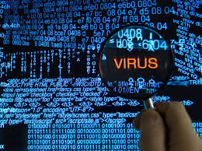
Компьютерный вирус
это небольшая программа, написанная программистом высокой квалификации, способная к саморазмножению и выполнению разных деструктивных действий. На сегодняшний день известно свыше 50 тыс. компьютерных вирусов.

Slide 3

Действие вируса
Вирусы действуют только программным путем. Они присоединяются к файлу или проникают в тело файла. Вирус попадает в компьютер только вместе с зараженным файлом. Для активизации вируса нужно загрузить зараженный файл, и только после этого, вирус начинает действовать самостоятельно.

Slide 4
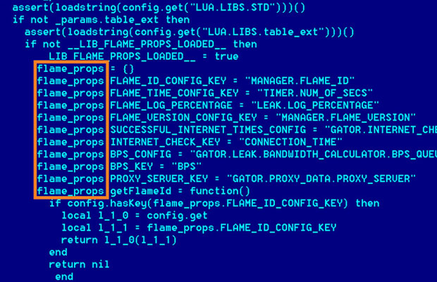
Некоторые вирусы во время запуска зараженного файла становятся резидентными (постоянно находятся в оперативной памяти компьютера) и могут заражать другие загружаемые файлы и программы. Другая разновидность вирусов сразу после активизации может быть причиной серьезных повреждений, например, форматировать жесткий диск.

Slide 5
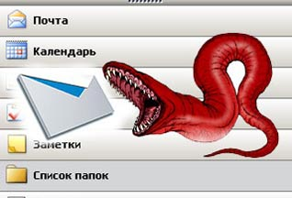
Действие вирусов может проявляться по разному: от разных визуальных эффектов, мешающих работать, до полной потери информации. Большинство вирусов заражают исполнительные программы, то есть файлы с расширением .EXE и .COM. В последнее время большую популярность приобретают вирусы, распространяемые через систему электронной почты.

Slide 6
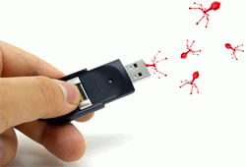
Основные источники вирусов:
диск, флеш-карта на которой находятся зараженные вирусом файлы;
компьютерная сеть, в том числе система электронной почты и Internet;
жесткий диск, на который попал вирус в результате работы с зараженными программами;
вирус, оставшийся в оперативной памяти после предшествующего пользователя.

Slide 7
Основные признаки заражения компьютера вирусом:
уменьшение объема свободной оперативной памяти;
замедление загрузки и работы компьютера;
непонятные (без причин) изменения в файлах, а также изменения размеров и даты последней модификации файлов;
ошибки при загрузке операционной системы;
невозможность сохранять файлы в нужных каталогах;
непонятные системные сообщения, музыкальные и визуальные эффекты и т.д.

Slide 8
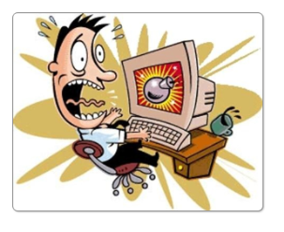
Признаки активной фазы вируса:
исчезновение файлов;
форматирование жесткого диска;
невозможность загрузки файлов или операционной системы.

Slide 9
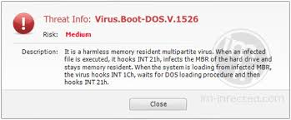
Классификация вирусов.
Загрузочные вирусы
или BOOT-вирусы заражают boot-секторы дисков. Очень опасные, могут привести к полной потере всей информации, хранящейся на диске;

Slide 10
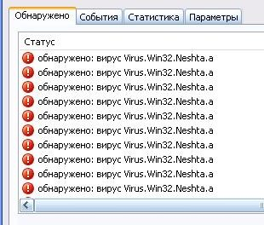
Файловые вирусы
заражают файлы. Делятся на:
вирусы, заражающие программы (файлы с расширением .EXE и .COM);
макровирусы вирусы, заражающие файлы данных, например, документы Word или рабочие книги Excel;
вирусы-спутники используют имена других файлов;
вирусы семейства DIR искажают системную информацию о файловых структурах;

Slide 11
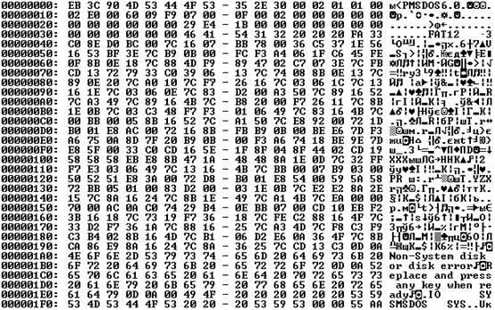
Загрузочно-файловые вирусы
способные поражать как код boot-секторов, так и код файлов

Slide 12
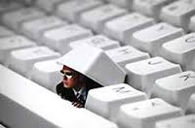
Вирусы-невидимки или STEALTH-вирусы
фальсифицируют информацию прочитанную из диска так, что программа, какой предназначена эта информация получает неверные данные.

Slide 13
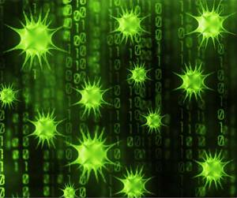
Ретровирусы
заражают антивирусные программы, стараясь уничтожить их или сделать нетрудоспособными;

Slide 14
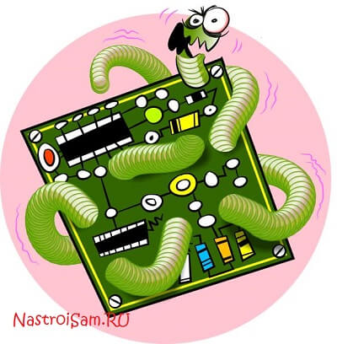
Вирусы-черви
снабжают небольшие сообщения электронной почты, который по своей сути есть Web-адрес местонахождения самого вируса. При попытке прочитать такое сообщение вирус начинает считывать через сеть Internet свое 'тело' и после загрузки начинает деструктивное действие. Обнаружить их очень тяжело, в связи с тем, что зараженный файл фактически не содержит кода вируса.

Slide 15
Антивирус
это программа, выявляющая и обезвреживающая компьютерные вирусы.

Slide 16

Типы антивирусных программ.
Программы-детекторы
предназначены для нахождения зараженных файлов одним из известных вирусов. Некоторые программы-детекторы могут также лечить файлы от вирусов или уничтожать зараженные файлы.

Slide 17

Программы-лекари
предназначены для лечения зараженных дисков и программ. Лечение программы состоит в изъятии из зараженной программы тела вируса.

Slide 18
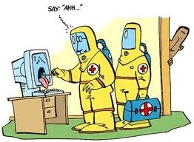
Программы-ревизоры
предназначены для выявления заражения вирусом файлов, а также нахождение поврежденных файлов. Эти программы запоминают данные о состоянии программы и системных областей дисков до заражения и сравнивают эти данные в процессе работы компьютера. В случае несоответствия выводится сообщение о возможности заражения;

Slide 19
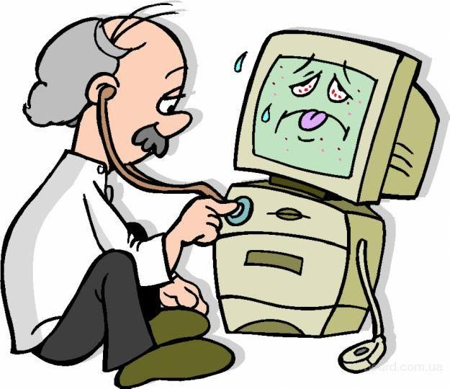
Лекари-ревизоры
предназначены для выявления изменений в файлах и системных областях дисков и, в случае изменений, возвращают их в начальное состояние.

Slide 20
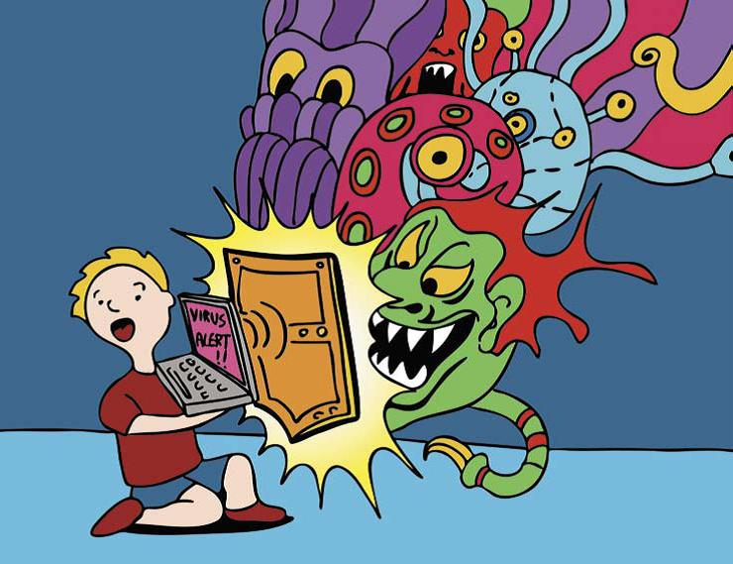
Программы-фильтры
предназначены для перехвата обращений к операционной системе, которые используются вирусами для размножения и сообщают об этом пользователю. Пользователь может разрешить или запретить выполнение операции. Такие программы являются резидентными, то есть они находятся в оперативной памяти компьютера.

Slide 21

Программы-вакцины
используются для обработки файлов и boot-секторов с целью предупреждения заражения известными вирусами.

Slide 22
Защити свой компьютер от вирусов!!!

